Slide 1
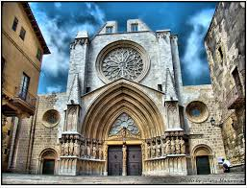
La catedral de Santa Tecla
Nombre: catedral de Santa Tecla.
¿Qué es?: Es una Catedral.
Tipo de construcción: Románico.

Slide 2
¿Donde se encuentra?: https://goo.gl/maps/nW7qkZd83TC1Q4mVA(Si copias esto en google Chrome entrareis directamente a google maps)
Año de construcción: 1170-1331.
Características: Puerta grande, ventanas grandes, estilo románico, techos altos.
Que uso tenia: Se construyo para rezar.
Estado de conservación: Está muy bien conservado aunque han restaurado el campanario.
Otras informaciones: Raimon de Roquebert fue el que decidió el estilo arquitectonico y decidió que fuera románico.

